Slide 1
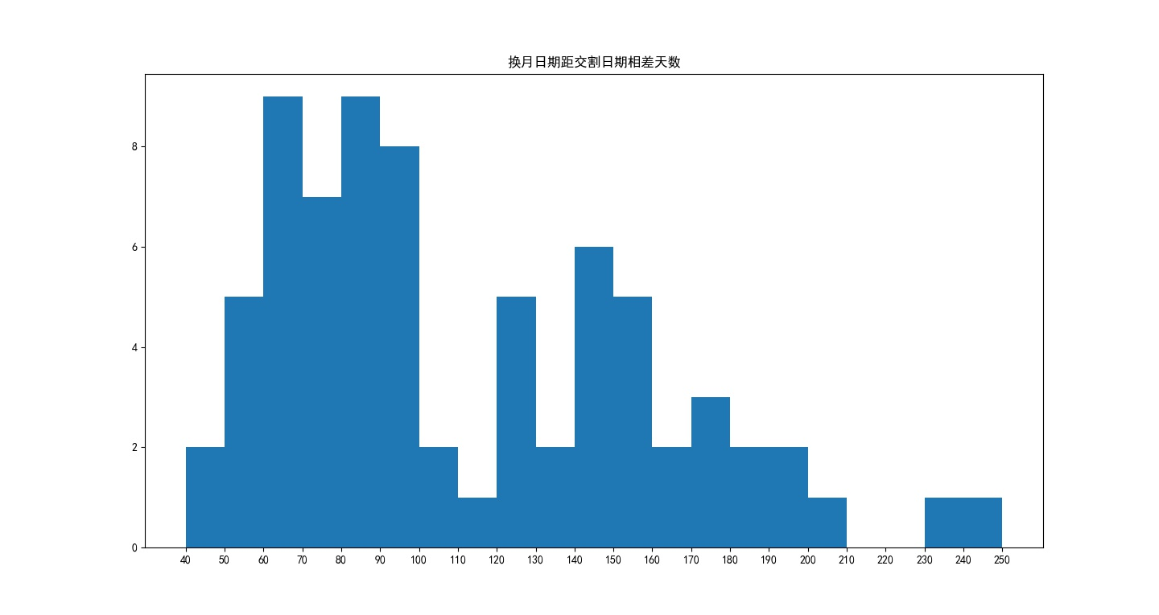
Notes:
强制展仓时间需不需要调整？

Slide 2
Notes:
36次，两次小于45

Slide 3
Notes:
37次，没有小于45

